Slide 1

Willkommen
Peter Nyffenegger
Björn Borer
im Rotary Club Thun
Aufnahmelunch vom 15. Mai 2023

Slide 2
Geschichte
Über Rotary
Gegründet: 23. Februar 1905 durch Paul P. Harris in Chicago
Ziel: Menschen verschiedener Herkunft und Berufe zum Ideenaustausch zusammenzuführen, um daraus lebenslange Freundschaften entstehen zu lassen
Name: Meeting fanden im Rotationsverfahren in den Büros der Mitglieder statt

Slide 3
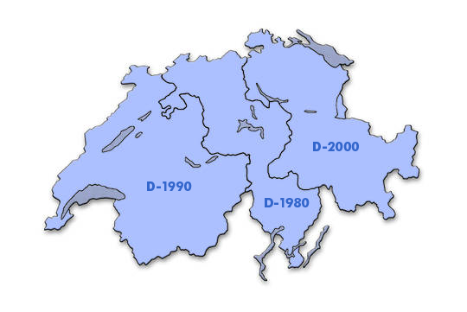
Heute
Über Rotary
1.2 Millionen Mitglieder weltweit
in über 35’000 Clubs
Schweiz ist in 3 Distrikte aufgeteilt
  1980 Mitte
  1990 Westschweiz
  2000 Ostschweiz

Slide 4
Vision
Über Rotary
Gemeinsam sehen wir eine Welt, in der sich die Menschen vereinen und nachhaltige Veränderungen schaffen - weltweit, in unserem Gemeinwesen und in uns selbst

Slide 5

Schwerpunkte
Über Rotary
Friedensförderung
Kampf gegen Krankheiten
Wasser und Hygiene
Schutz für Mutter und Kind
Bildung
Umweltschutz
Wirtschaft

Slide 6
Grundsätze
Rotary Thun
wir sind eine Wertegemeinschaft
wir wollen aktiv sein
wir wollen nachhaltig sein
wir wollen unsere Stärken einbringen
wir wollen ein starkes Kommitment zeigen

Slide 7
Neue Mitglieder
Leitfaden 2022-2023
Aufnahme von Frauen
Diversität bei den Berufen
Kontakt mit Junger Wirtschaftskammer
Eingaben von Mitgliedern ausdrücklich erwünscht

Slide 8
Modus Operandi
Leitfaden 2022-2023
Zweiwöchentliche Treffen
Im Durchschnitt alle 2 Monate ein Abendanlass
Wanderung, Kegelabende, Early-Coffee, Rotary Apéro, Pistolenschiessen

Slide 9

Björn Borer
Peter Nyffenegger
Willkommen
Wir freuen uns sehr auf euch

